Slide 1
СТРАТЕГИЯ РАЗВИТИЯ
БЕЛОРУССКОЙ ЖЕЛЕЗНОЙ ДОРОГИ
ДО 2040 ГОДА
ДОКЛАД НАЧАЛЬНИКА
СЛУЖБЫ ТЕХНИЧЕСКОЙ ПОЛИТИКИ И ИНВЕСТИЦИЙ
УПРАВЛЕНИЯ БЕЛОРУССКОЙ ЖЕЛЕЗНОЙ ДОРОГИ
КОЦУРА ВЛАДИСЛАВА СВЯТОСЛАВОВИЧА

Slide 2
СТРАТЕГИЯ – документ государственного планирования, основанный на фундаментальных факторах:
адаптация к новым вызовам внешнего мира
«О железнодорожном транспорте»
«О государственном прогнозировании и государственном планировании»
«О правах инвалидов и их социальной интеграции» и др.
повышение эффективности экономических, технологических процессов
и качества предоставления услуг потребителям
обеспечение инновационного развития и цифровизации
увеличение производительности труда и рост инвестиционных ресурсов
обеспечение использования выгодного географического расположения страны на евразийском континенте
рациональное использование природных ресурсов
обеспечение максимального замещения ручного труда, применение новых технологий через повышение производительности труда
развитие кадрового потенциала с обеспеченностью высококвалифицированным персоналом и его закрепление на рабочих местах
2

Slide 3
ОСНОВОПОЛАГАЮЩИЕ ДОКУМЕНТЫ ДЛЯ РАЗРАБОТКИ СТРАТЕГИИ
Стратегия была разработана на основе свыше 20 ключевых правовых актов и международных документов
Законы
Республики Беларусь
Национальные
стратегии
Указы Президента РБ
Концепция
национальной безопасности
Национальная стратегия устойчивого развития Республики Беларусь на период до 2035 года
Национальная стратегия развития экономики замкнутого цикла (циркулярной экономики) Республики Беларусь на период до 2035 года и др.
«Об органе государственного управления в сфере цифрового развития и вопросах информатизации»
«О цифровом развитии» и др.
Концепция национальной безопасности Республики Беларусь, утвержденной
решением Всебелорусского народного
собрания от 25 апреля 2024 г. № 5;
«О железнодорожном транспорте»
«О государственном прогнозировании и государственном планировании»
«О правах инвалидов и их социальной интеграции» и др.
Постановление
Совета Безопасности
от 18 марта 2019 г. № 1 «О концепции информационной безопасности Республики Беларусь»
Отраслевые документы
Министерства транспорта
и коммуникаций РБ
Государственные
программы
Международные документы
«Транспортный комплекс» на 2021–2025 гг. (подпрограмма 1 «Железнодорожный транспорт»)
Государственная программа инновационного развития Республики Беларусь на 2021–2025 гг. и др.
«О Приоритетных направлениях сотрудничества государств – участников СНГ в сфере транспорта на период до 2030 года»
«О Плане действий по оптимизации инфраструктуры и развитию международных транспортных коридоров, проходящих по территориям государств – участников СНГ, на период до 2030 года»
«О Концепции стратегического развития железнодорожного транспорта на «пространстве 1520» до 2030 года» и др.
Стратегия инновационного развития транспортного комплекса РБ до 2030 г.
Концепция развития транспортной отрасли до 2030 г. и др.
3

Slide 4
ЭТАПЫ РЕАЛИЗАЦИИ СТРАТЕГИИ
Стратегия предусматривает поэтапную реализацию мер приоритетных направлений развития
Белорусской железной дороги:
1-й этап
реализуется с 2025 по 2030 год
2-й этап
реализуется с 2031 по 2035 год
3-й этап
реализуется с 2036 по 2040 год
Для реализации предусматривается:
разработка государственных программ;
проведение мониторинга динамики изменения индикативных показателей;
оценка эффекта, полученного от реализации запланированных мер по совершенствованию
деятельности Белорусской железной дороги.
4

Slide 5
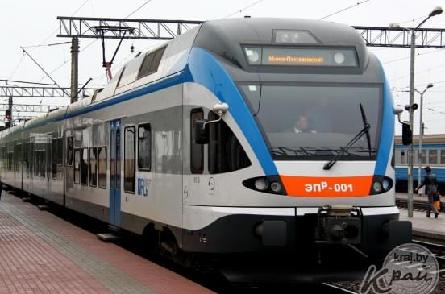
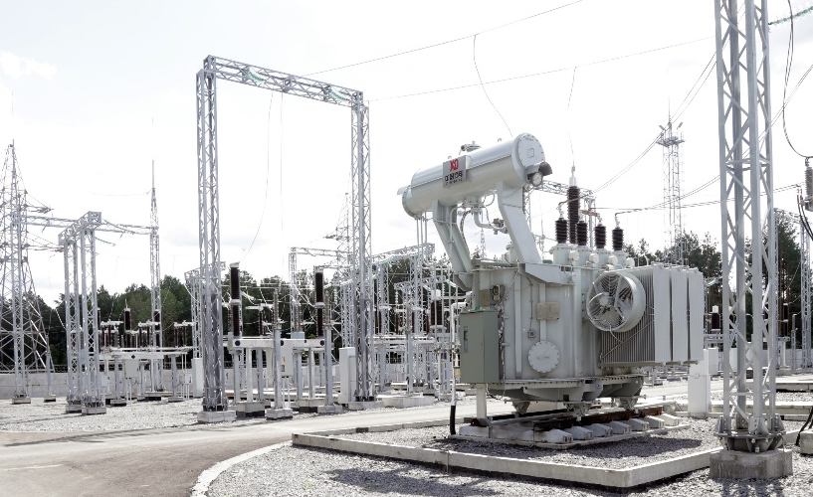
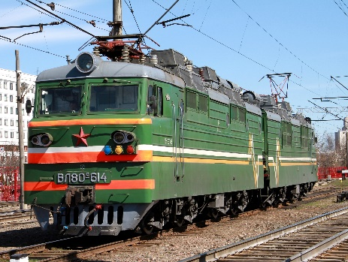
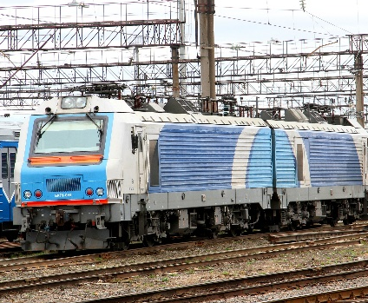
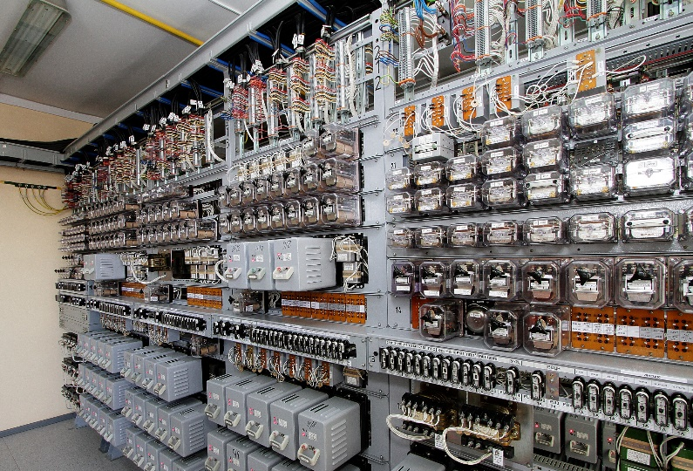
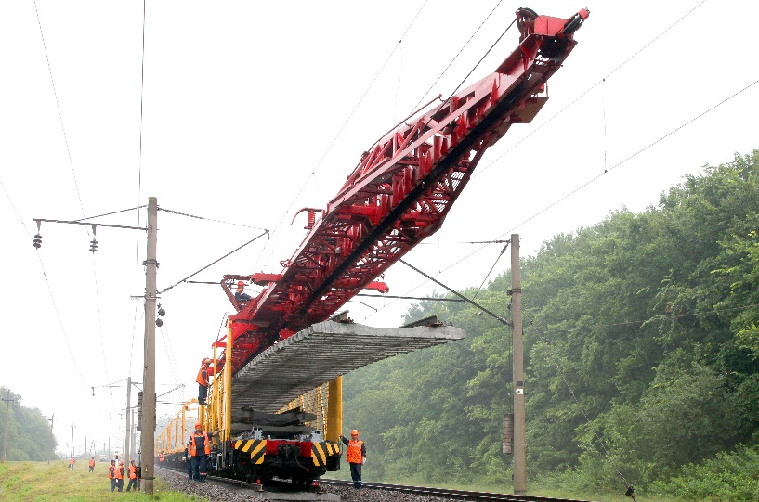
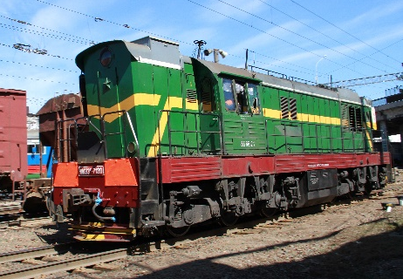
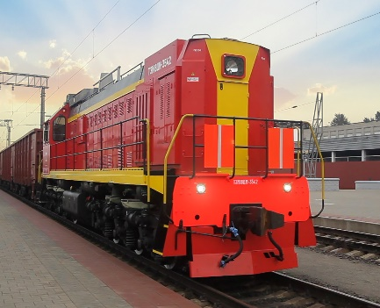
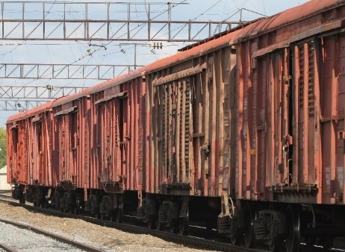
ПЕРСПЕКТИВЫ РАЗВИТИЯ БЕЛОРУССКОЙ ЖЕЛЕЗНОЙ ДОРОГИ
Модернизация и электрификация инфраструктуры
Обновление подвижного состава
СТРАТЕГИЯ
5

Slide 6
ИННОВАЦИОННЫЕ ТЕХНОЛОГИИ И ЦИФРОВОЕ РАЗВИТИЕ
Внедрение автоматизированных и машинизированных комплексов
Интеграция цифровых платформ
Создание бесшовных мультимодальных перевозок
Снижение доли технической инфраструктуры информационных технологий, имеющей 100% износ к 2040 году до 5%
6

Slide 7
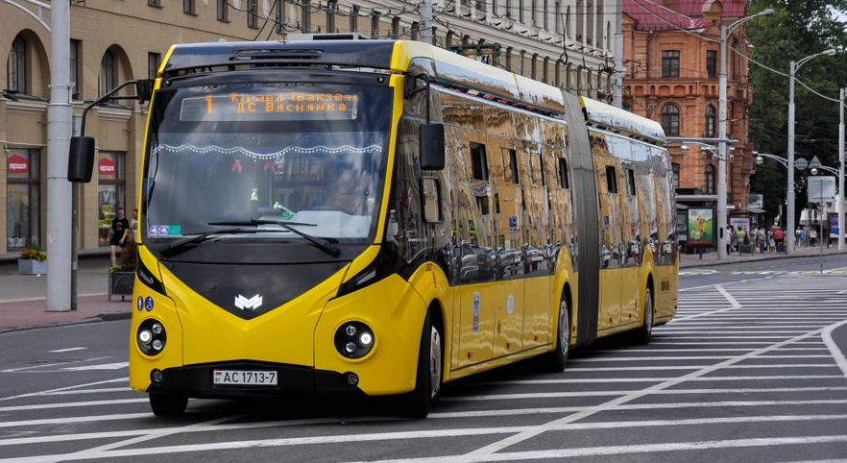
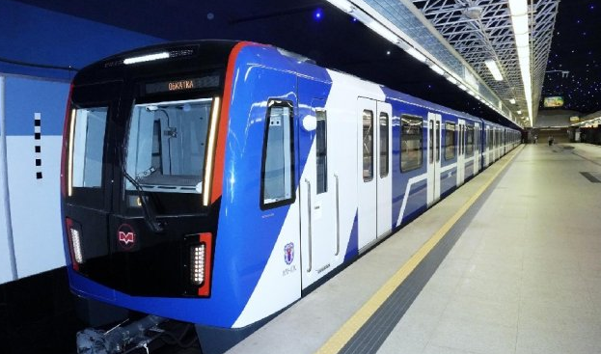
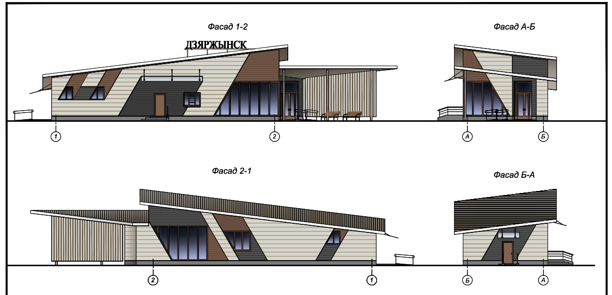
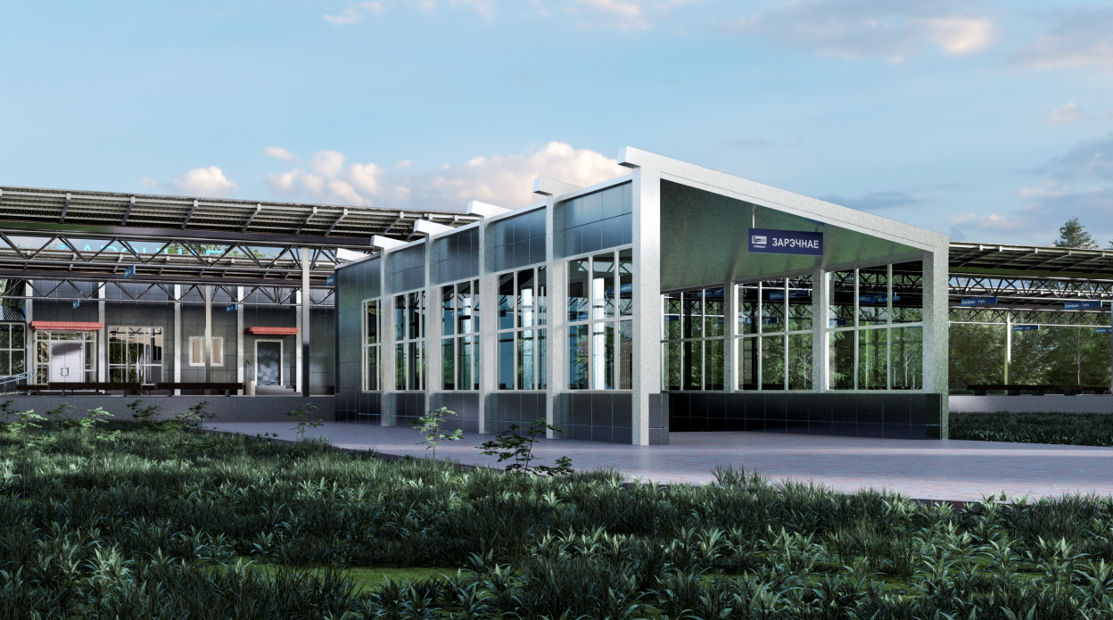
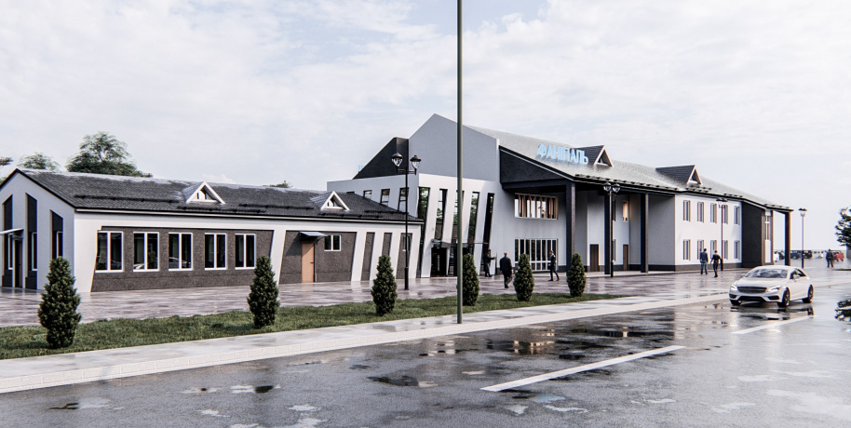
РАЗВИТИЕ МУЛЬТИМОДАЛЬНЫХ ПАССАЖИРСКИХ ПЕРЕВОЗОК
Автотранспорт
Железнодорожный транспорт
Метро
Синхронизация расписания
железнодорожного
и автомобильного
транспорта
СОВЕРШЕНСТВОВАНИЕ ИНФРАСТРУКТУРЫ ДЛЯ ПАССАЖИРСКИХ ПЕРЕВОЗОК, ВКЛЮЧАЯ ГОРОДСКИЕ ЛИНИИ В Г. МИНСКЕ
о.п. Дзержинск
о.п. Заречное
ст. Фаниполь
7

Slide 8
ЦЕЛИ СТРАТЕГИЧЕСКОГО РАЗВИТИЯ
Удовлетворение спроса экономики и населения страны
Безопасность
Увеличение объемов перевозок грузов и пассажиров
Контейнеризация и сохранение транзита
ЦЕЛИ СТРАТЕГИИ
7
Инновационное и инвестиционное развитие
Обеспечение эффективного обслуживания глобальных цепочек поставок крупнейших белорусских и международных клиентов с расширением перевозочного и логистического бизнеса
Совершенствование кадрового потенциала
8

Slide 9
ЗАДАЧИ СТРАТЕГИЧЕСКОГО РАЗВИТИЯ
7
1
Развитие кадрового потенциала с формированием эффективной системы управления кадрами и повышением производительности труда
Обеспечение высокого уровня безопасности с модернизацией инфраструктуры железнодорожной сети, обновлением подвижного состава
7
6
Электрификация участков сети, экологическая устойчивость и внедрение «зеленых» технологий
2
Финансовая устойчивость и повышение эффективности деятельности железнодорожного вида транспорта
КЛЮЧЕВЫХ
ЗАДАЧ
5
Цифровая трансформация
Совершенствование организационной структуры
3
4
Развитие логистики, тарифное регулирование для повышения доходности
9

Slide 10
ПРИОРИТЕТНЫЕ НАПРАВЛЕНИЯ РАЗВИТИЯ
25 направлений развития сформированы в 5 ключевых блоках
Экономическая эффективность, безопасность,
совершенствование тарифной
политики, конкурентоспособность
Инвестиции в обновление подвижного состава,
модернизацию и развитие инфраструктуры
Цифровизация, реинжиниринг,
интеллектуальные сервисы
7
НАПРАВЛЕНИЯ
РАЗВИТИЯ
Повышение уровня сотрудничества с международными
и научными организациями, структурные преобразования, совершенствование кадровой политики
ПРИОРИТЕТНЫХ
НАПРАВЛЕНИЙ
РАЗВИТИЯ
25
Снижение экологической нагрузки
10

Slide 11
КАДРОВАЯ И СОЦИАЛЬНАЯ ПОЛИТИКА
ОСНОВНАЯ ЦЕЛЬ – создание условий для эффективного использования кадрового потенциала и обеспечении отрасли специалистами, соответствующими текущим и будущим требованиям
Основные задачи кадровой и социальной политики:
гарантированное обеспечение текущих потребностей, воспроизводство кадров;
эффективное управление персоналом;
повышение производительности труда через рациональное использование трудовых ресурсов;
создание благоприятных условий для работы
и развития кадрового состава;
обеспечение социальных гарантий и преимуществ.
11

Slide 12
ОЖИДАЕМЫЕ РЕЗУЛЬТАТЫ РЕАЛИЗАЦИИ СТРАТЕГИИ
К ожидаемым результатам реализации СТРАТЕГИИ относятся:
обеспечение устойчивого развития Белорусской железной дороги;
рост грузооборота;
рост пассажирооборота;
повышение доли электрифицированных железнодорожных путей от всей протяженности железнодорожных путей до 32%;
обновление подвижного состава и модернизация железнодорожной инфраструктуры;
обеспечение высокого уровня безопасности транспортной деятельности;
повышение уровня цифрового развития и технологической безопасности;
снижение экологической нагрузки;
развитие кадрового потенциала.
12

Slide 13
Спасибо за внимание!

